Slide 1
統計社会学
イデオロギーと切り離された社会学

Slide 2
法学、社会学
は
学問ではない

Slide 3
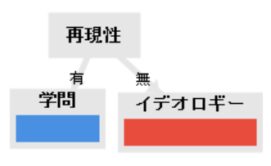

Slide 4
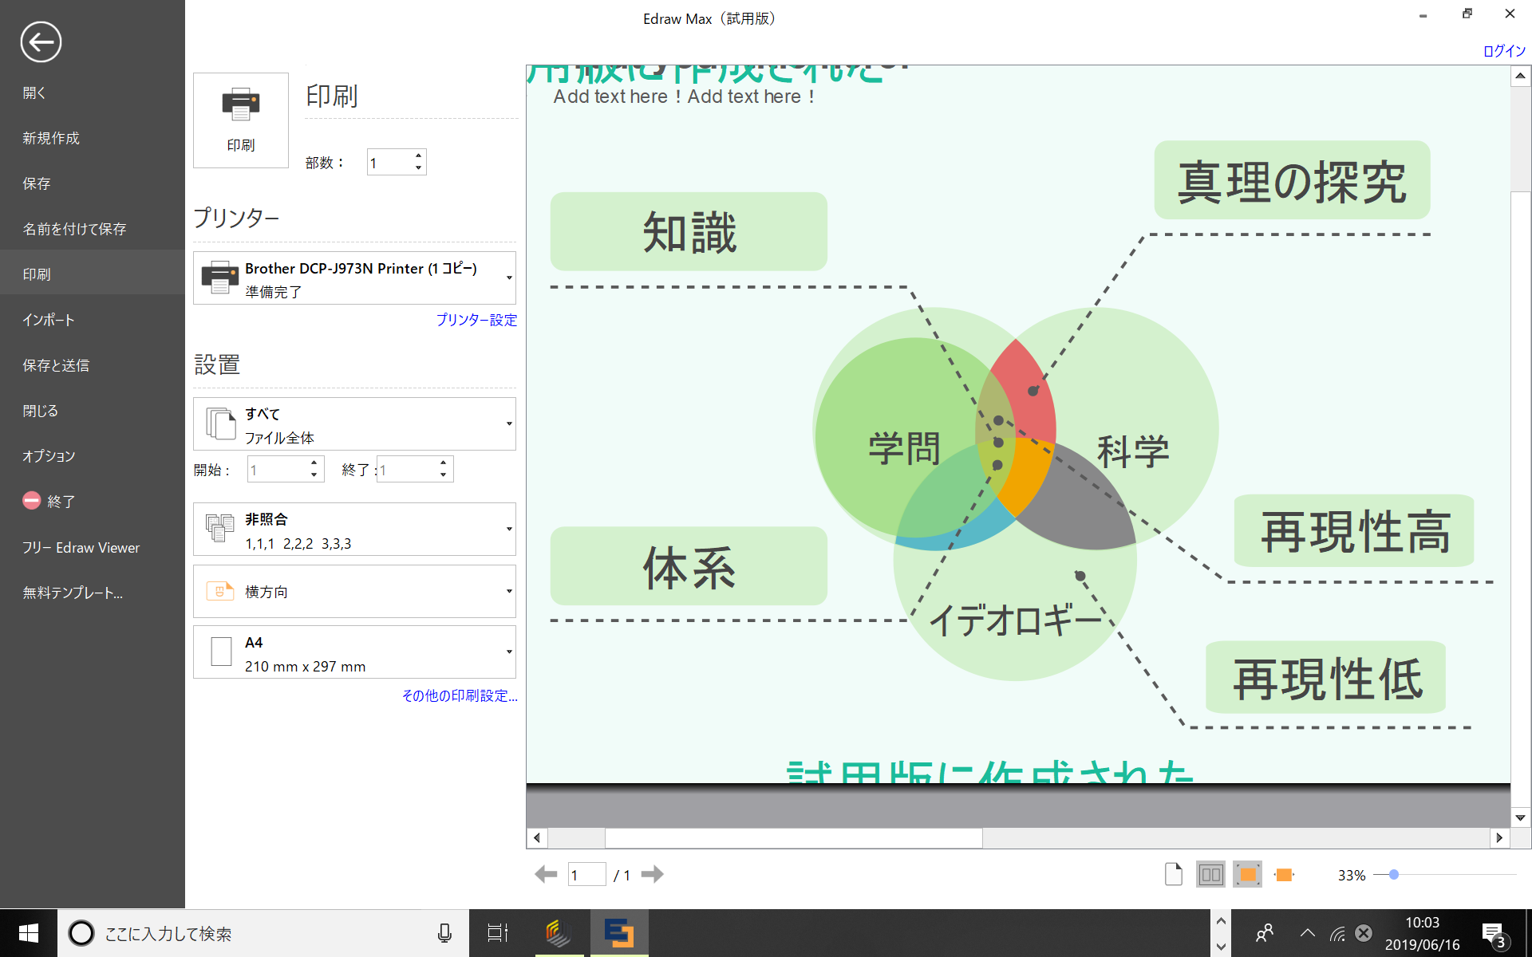

Slide 5
再現性
同一の手法・手順なら、 誰がどうやっても同じ(ような)結果になる

Slide 6
科学的な正義などない(集合論で証明)
A⊃B(A≠B) (AはBのやむを得ない手段である(必要条件)) BはAの目的
A⊃B⊃…⊃Z⊃？ (Zは究極の目的)→正義、愛、幸福など

Slide 7
科学的な正義などない(集合論で証明)
「正義Zとは神の命令Gだ！」 →Z⊃G
でも「正義 ならば 神の命令」よりZ⊂G
どちらも満たすには、Z=G
Z以外でZを客観的に示せない つまり…

Slide 8
正義を語る
奴は
主観的

Slide 9
法学
は
主観的

Slide 10
社会学
は
主観的

Slide 11
ジェンダー学
は
主観的

Slide 12
なぜイデオロギーを 学問(科学)といってはいけないか
法学者(パヨク)とネトウヨの喧嘩
背理法で考える(万が一にも法学が科学なら) 法学者の主張に逆らと「非科学的」、「非学術的」 ネトウヨ認定大好きなパヨクの本質？ (ネトウヨも大概だけど)

Slide 13
ネトウヨ(のレッテルを張られた人たち)の苦しみ
弱者「配慮しろ！しない奴は弱者嫌いのクズだ！」
普通「君たち『ありがとう』の心がないんだもん。 いい加減嫌だよ」
弱者「私『たち』！？属性で括るな！ヘイトスピーチだ！」
法学者「人には平等権があって、私たちは合理的な範囲で 協力すべきです。 『ありがとう』がないと協力しないのって合理的です か？」

Slide 14
ネトウヨ(のレッテルを張られた人たち)の苦しみ
普通「失せろ！自分の心で善悪の判断もできない法信者と 他人に頼っているくせに感謝せず迷惑ばかりかける 寄生虫弱者が！」
弱者「ネトウヨだ！今日もまた弱者が苦しめられた！」
法学者「また(私の主観を)不勉強なネトウヨが左派を否定し た！」

Slide 15
なぜイデオロギーを 学問(科学)といってはいけないか
先ほどの口げんかに加担することになる

Slide 16
どうしても社会を学問したいなら
「統計」という手がある。
統計は数学と同じ「形式科学」
(厳密には)社会ではなく「社会の知り方」を研究 →再現性の確保

Slide 17
統計社会学
統計力学(比較)
人というミクロと 社会というマクロをつなぐ
例(妄想中): 任意の２人の「他人度」や 「他人度と避け方の関係」 がわかれば、 混雑での人の散らばりを 再現できないだろうか
点(分子、素粒子) というミクロと 物質の性質、法則 というマクロをつなぐ
例:気体の分子運動
→統計社会学は、人を点扱いする

Slide 18
統計社会学
属性を方向に例える 3次元の点(x,y,z)→ 高次元の点(タイタニック生存,性別,年齢,家族の人数,兄弟,…) タイタニック生存=(性別)×a+(年齢)×b+…

Slide 19
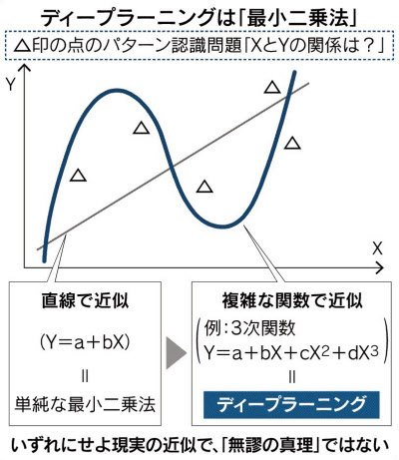
統計社会学
最小２乗法で関係式を求める→予測 高次ほど「偏微分」が複雑になる →javacc、パーサで偏微分！？
東大・松尾豊先生 「ディープラーニングは深い関数を 使った最小２乗法」 (活性化関数への言及がないという指摘も)

Slide 20
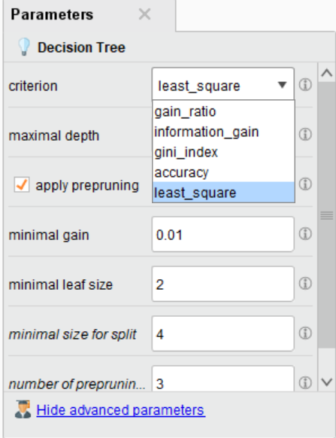
RapidMinerでもできる
Decision Tree Operator(決定木演算子)
数値を決定木分析するなら必ず criterion(基準)は least(最小)square(２乗)法

Slide 21
RapidMinerによる最小２乗法の例1
足立区が提供する、中学校の学年別人数
中1教員加配は本来 定性化(polynomiralなど)すべきであるが、 あえて「実施→1、未実施→0」で定量化
この数値を予測させれば、すなわち 「教員加配の確率」が求められるのでは？ (このアイデアは「社会の予測」に使えるかも！？)
大成功(1なら絶対、0.207なら20.7%の確率)

Slide 22
RapidMinerによる最小２乗法の例1
足立区が提供する、中学校の学年別人数
電大千住キャンパスを基準として、地理的条件を分析
Googleマップから各中学校と東京電機大学の緯度経度を調べた
緯度・経度をメートル法に置き換えた
(土地自体の広さによる誤差を精度の基準とした)←要らないかも
完全な失敗ではない(かも) 西ほど人口が多く、北ほど教員加配(無理やり感あり)

Slide 23
RapidMinerによる最小２乗法の例2
【9007】小田急電鉄(株) 東証一部の 2019年元旦から同年6月19日までの株価に隠された変動法則 を超シンプルに知ろう
「要因」を一切無視
(強いて言うなら)時間差の付いた自分自身が要因
binomiralなので本当は最小2乗法ではない

Slide 24
RapidMinerによる最小２乗法の例2
時間差の付いた自分を「属性」とする方法

Slide 25
RapidMinerによる最小２乗法の例2
時間差の付いた自分を「属性」とする方法
予測される属性(label)に未記入があってはならない

Slide 26
RapidMinerによる最小２乗法の例2
デイトレード目的なら、株価でなく「前日比」でやるとよい。
小田急で見つかった法則(で一番「すごい」の) →2日前の前日比が-37.5より高くて、 1日前の前日比が-36より高くて、←そんなに起こらない 2日前の前日比が59.5より低くて、 2日前の前日比が-19.5より低いなら 当日は17回中16回、増加する

Slide 27
RapidMinerによる最小２乗法の例2
言い換えると、(等号無視) -37.5<昨日の前日比<-19.5 かつ -36<今日の前日比 なら、明日はきっと増える！
「今日」は、じっくり検討できる！

Slide 28
統計社会学
人の動きなど、見えるものだけでなく、 幸福度(注:幸福ではない)など見えないものも可視化？
フェミニズム VS 「マスキュリズム」に一石投じるかも ↑ 実はタイタニック号の事件は ここに含まれる

Slide 29
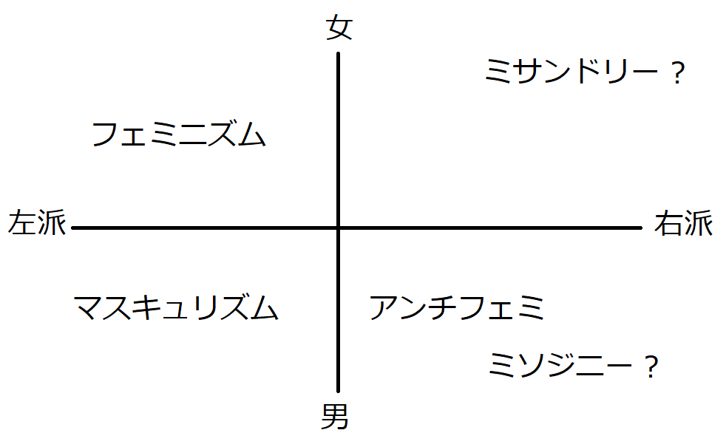
最後に:マスキュリズム (1/2)
他にも、人によっていろんな主張。食い違うことが多すぎる

Slide 30
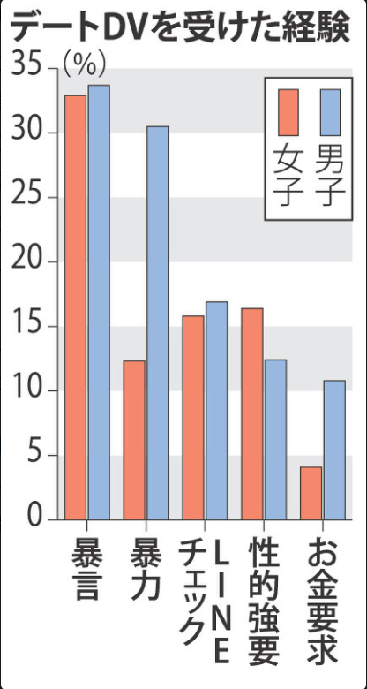
最後に:マスキュリズム (2/2)
大学進学(卒業？)者は女子のほうが多い (だから何？・・・)
男性用DVシェルター ほぼ皆無
ボコハラム、女子は解放、男子は 生きたまま焼き殺した
フランスではDNAはDo Not Ask
出典: 映画「the Red Pill」、毎日新聞

